Slide 1
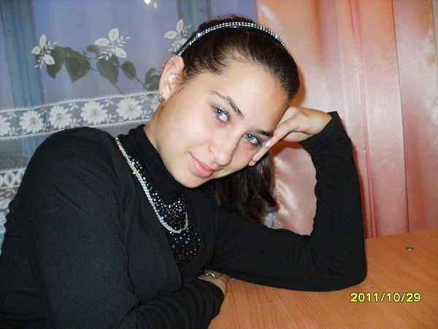
Презентация Александр Трифонович Твардовский Выполнила : ученица 8В класса Куйдина Ксения

Slide 2
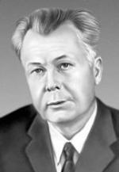
Александр Трифонович Твардовский (1910 – 1971г.г.)

Slide 3
Детство

Slide 4
Родился 8 июня (21 н.с.) в деревне Загорье Смоленской губернии в семье кузнеца, человека грамотного и даже начитанного, в чьем доме книга не была редкостью. Первое знакомство с Пушкиным, Гоголем, Лермонтовым, Некрасовым состоялось дома, когда зимними вечерами читались вслух эти книги. Стихи начал писать очень рано. Учился в сельской школе. В четырнадцать лет будущий поэт начал посылать небольшие заметки в смоленские газеты, некоторые из них были напечатаны. Тогда он отважился послать и стихи. Исаковский, работавший в редакции газеты "Рабочий путь", принял юного поэта, помог ему не только напечататься, но и сформироваться как поэту, оказал влияние своей поэзией.

Slide 5
Юность

Slide 6
После окончания сельской школы молодой поэт пришел в Смоленск, но не мог устроиться не только на учебу, но и на работу, потому что у него не было никакой специальности. Пришлось существовать "на грошовый литературный заработок и обивать пороги редакций". Когда в московском журнале "Октябрь" Светлов напечатал стихи Твардовского, тот приехал в Москву, но "получилось примерно то же самое, что со Смоленском". Зимой 1930 он опять вернулся в Смоленск, где провел шесть лет. "Именно этим годам я обязан своим поэтическим рождением", — сказал впоследствии Твардовский. В это время он поступил в педагогический институт, но с третьего курса ушел и доучивался уже в Московском институте истории, философии и литературы (МИФЛИ), куда поступил осенью 1936.

Slide 7
Творчество

Slide 8
Произведения Твардовского печатались в 1931 — 1933, но сам он считал, что только с поэмы о коллективизации "Страна Муравия" (1936) он начался как литератор. Поэма имела успех у читателей и критики. Выход этой книги изменил жизнь поэта: он переехал в Москву, в 1939 окончил МИФЛИ, выпустил книгу стихов "Сельская хроника". В 1939 поэт был призван в ряды Красной Армии и участвовал в освобождении Западной Белоруссии. С началом войны с Финляндией, уже в офицерском звании, был в должности спецкорреспондента военной газеты. Bo время Великой Отечественной войны была создана поэма "Василий Теркин" (1941 — 45) — яркое воплощение русского характера и общенародного патриотического чувства. По признанию Твардовского,«Теркин»был…моей лирикой, моей публицистикой, песней и поучением, анекдотом и присказкой, разговором по душам и репликой к случаю". Почти одновременно с«Теркиным»и стихами"Фронтовой хроники" поэт начал законченную уже после войны поэму«Дом у дороги»(1946).

Slide 9
В 1950 — 60 была написана поэма "За далью — даль" и в 1967 — 1969 — поэма "По праву памяти", где рассказана правда о судьбе отца поэта, ставшего жертвой коллективизации, запрещенная цензурой, опубликованная только в 1987. Наряду со стихами Твардовский всегда писал прозу. В 1947 была опубликована книга о минувшей войне под общим заглавием "Родина и чужбина". Проявил себя и как глубокий, проницательный критик: книги "Статьи и заметки о литературе" (1961), "Поэзия Михаила Исаковского" (1969), статьи о творчестве С. Маршака, И. Бунина (1965). Многие годы Твардовский был главным редактором журнала "Новый мир", мужественно отстаивая право на публикацию каждого талантливого произведения, попадавшего в редакцию. Его помощь и поддержка сказались в творческих биографиях таких писателей, как Абрамов, Быков, Айтматов, Залыгин, Троепольскцй, Молсаев, Солженицын и др.

Slide 10
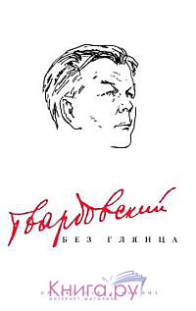
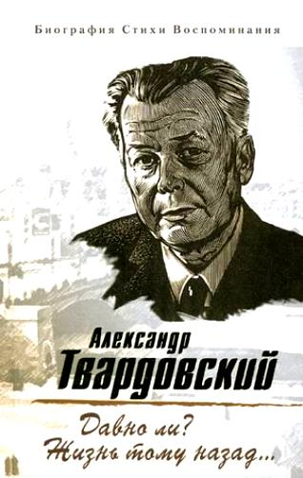

Slide 12
Память о Александре Трифоновиче Твардовском

Slide 13
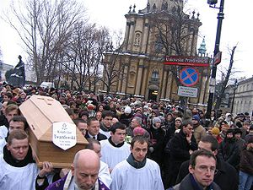
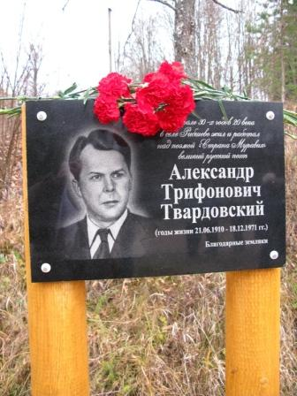
18 декабря 1971 А. Твардовский скончался после тяжелой болезни.

Slide 14
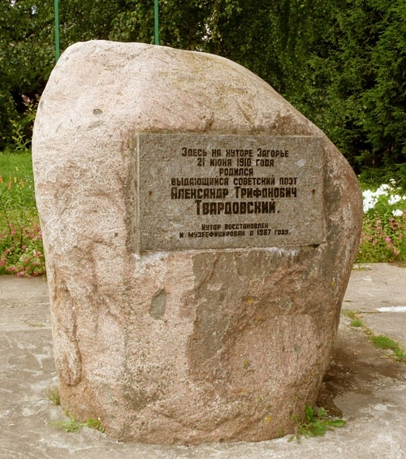

Slide 15
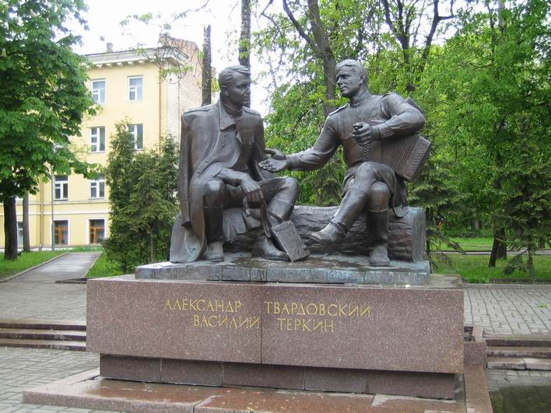
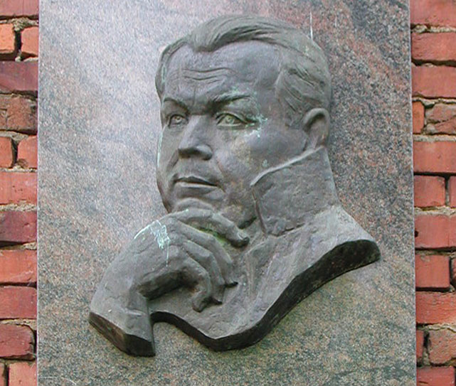

Slide 16
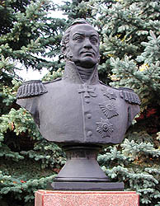
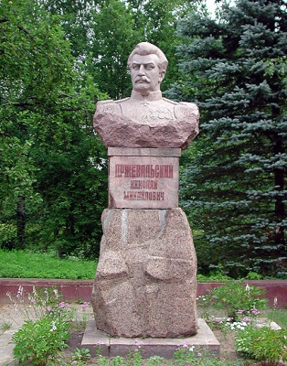
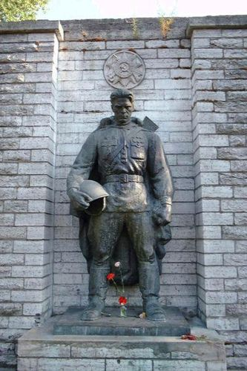

Slide 17
